Slide 1
2D 게임프로그래밍 1차 발표
- 2011180044 장호인

Slide 2
INDEX
1. 게임 컨셉
2. 개발 범위
3. 예상 게임 실행 흐름
4. 개발 일정

Slide 3
게임 컨셉
게임 제목 : ‘방을 탈출하라!’
게임 장르 : 종 스크롤 어드벤처 게임
게임 목표
- 플레이어의 재빠른 순발력으로 불규칙하게 떨어지는 장애물들을
잘 피해서 상단의 포탈을 통해 방을 탈출하여라.

Slide 4
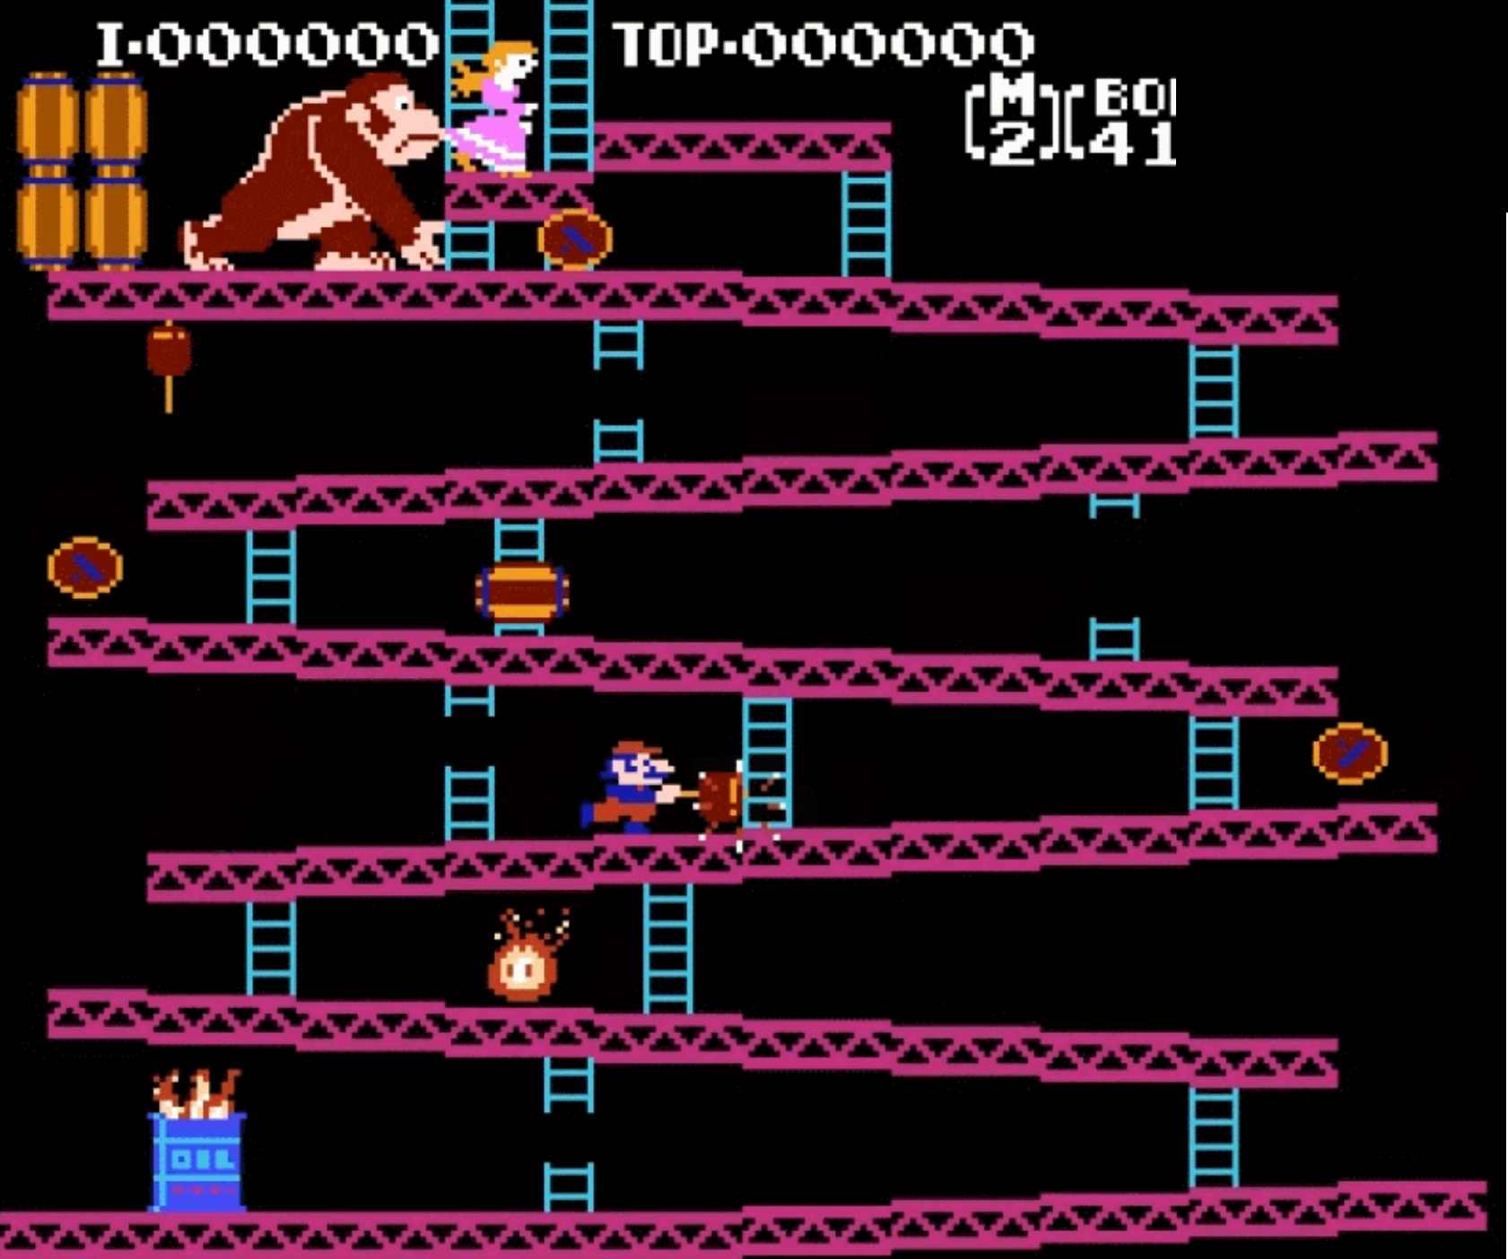
메인 게임 화면 구성
포탈로 대체할 예정
아이템 1:
정해진 시간 동안 무적 상태가 되는 아이템
아이템 2:
정해진 시간 동안 장애물을 파괴 할 수 있는 무기
지형 위에 동전을 배치하여 점수를 얻을 수 있다.
장애물은 사다리를 통해 불규칙하게 떨어진다.
사다리를 타서 상단으로 이동한다.
메인 캐릭터 키보드로 캐릭터 조작

Slide 5
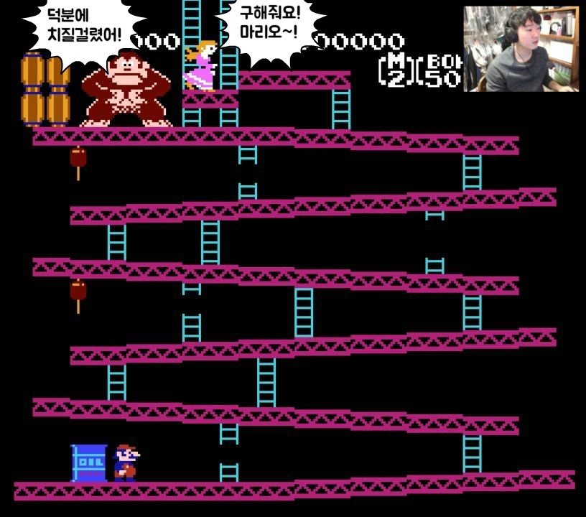
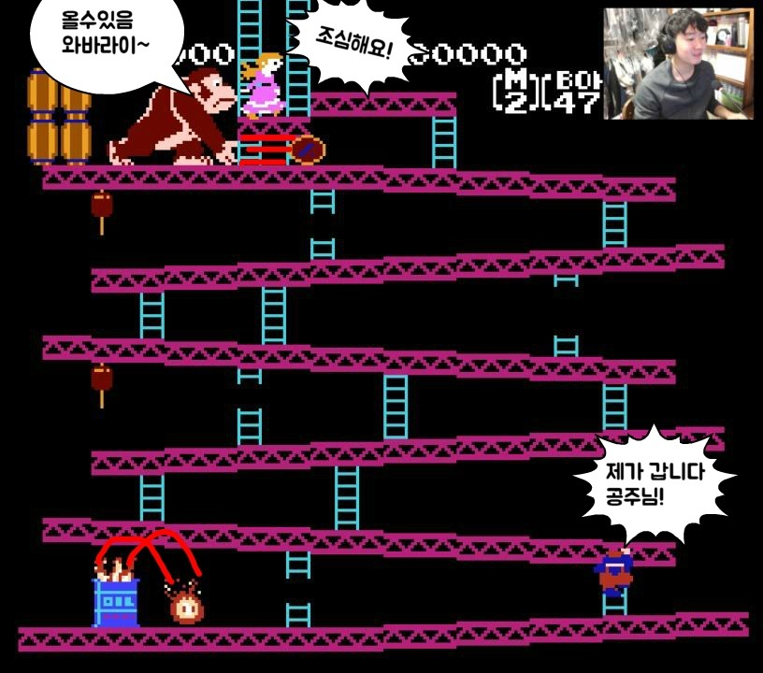
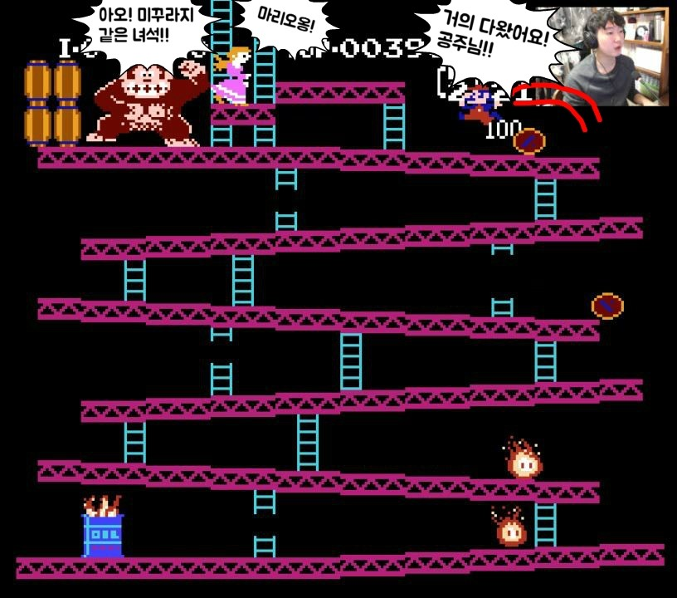
예상 게임 실행 흐름
하단에서 캐릭터가 출발한다.
위에서 떨어지는 장애물을 피하면서, 사다리를 통해 위로 이동한다.
위에 있는 포탈(공주)에 들어가면 방을 탈출하게 된다.

Slide 6
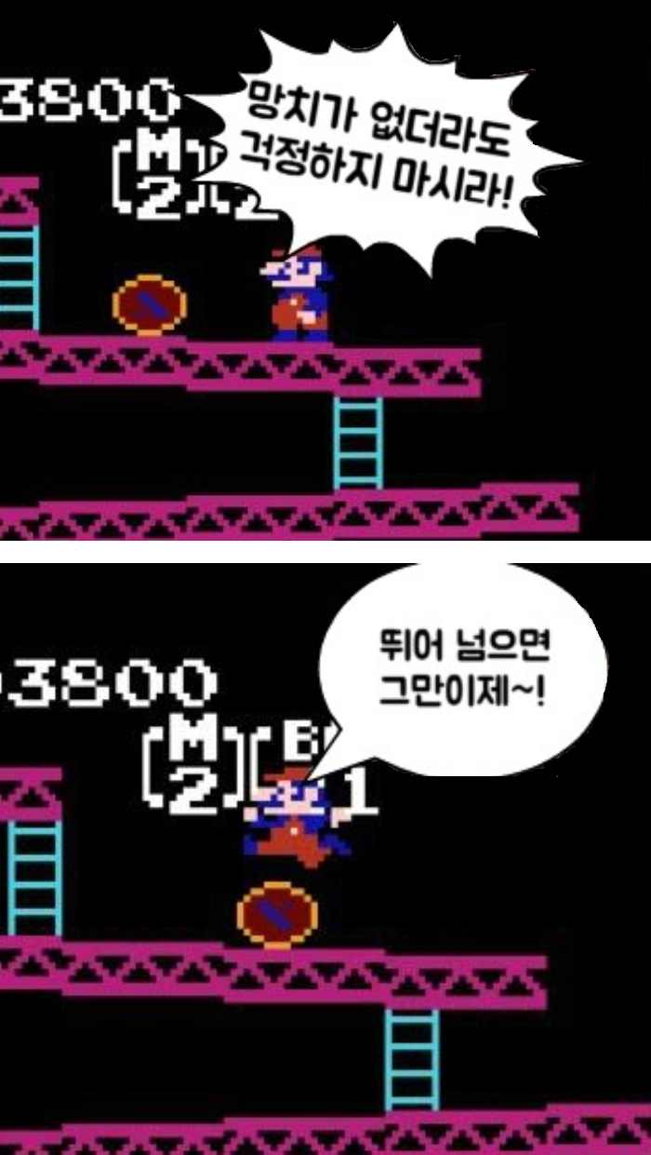
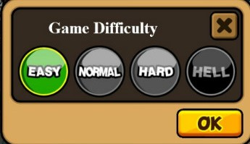
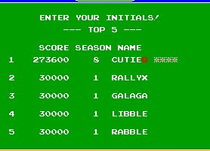
추가 개발 범위
- 점프 기능 구현
- 난이도 선택 기능 구현
- 랭킹 시스템 구현

Slide 7
개발 범위
내용 | 최소 범위 | 추가 범위 | 실제 개발 완료 범위 | 진척도
캐릭터 컨트롤 | 키보드로 상/하/좌/우 4방향으로 움직입니다. 아이템 획득시 공격키: A | 점프기능 구현 | 상/하/좌/우 4방향으로 이동 점프기능 구현 공격 아이템 구현 X | 80%
맵 | 스테이지 : 2개 | 스테이지 4개 | 스테이지 5개 | 100%
게임 기능 | 장애물에 맞으면 죽습니다 동전과 아이템을 획득하면 점수 증가 장애물을 제거 할 수 있는 아이템 | 체력바와 체력 아이템을 구현 랭킹 시스템 구현 아이템 획득 후 장애물 제거시 점수 증가 | 장애물에 맞으면 죽습니다. 동전과 아이템을 획득하면 점수 증가 체력바와 체력 아이템 구현 장애물을 제거 할 수 있는 아이템 아이템 획득 후 장애물 제거 시 점수 증가 랭킹 시스템 구현 | 100%
난이도 | 상/하 : 2가지 | 상/중/하 : 3가지 난이도가 증가시 다양한 장애물 추가 | 난이도 스테이지 별로 다르게 구현 | 80%
사운드 | 배경음 , 사다리 이동시 효과음, 미션 클리어,게임 종료 사운드 등 5종 이상. | 점프 구현시 점프 소리 | 사다리 이동 시 효과음 제외 사운드 11종류 배치 | 100%
애니메이션 | 캐릭터 모션(움직일때, 점프할때, 사다리 이동할때), 아이템모션(동전, 아이템), 장애물 모션(통) |  | 캐릭터 모션 구현 아이템 모션 구현 장애물 모션 구현 | 100%

Slide 8
개발 일정
주차 | 내용
1 | 리소스 수집 및 리소스 수정
2 | 플레이어 캐릭터의 이동 구현
3 | 플레이어 캐릭터와 물체, 벽 충돌체크 구현
4 | 중간점검(재사용 가능하고 효율적으로 사용할 수 있도록)
5 | 맵 구현을 위한 맵 툴 구현
6 | 플레이어 캐릭터와 아이템, 장애물 충돌체크 구현
7 | 스테이지와 난이도 구현
8 | UI 구현
9 | 사운드 구현 & 추가 개발 범위 구현
10 | 사운드 구현 & 추가 개발 범위 구현
11 | 최종 점검 및 보완

Slide 9
자체 평가
평가항목 | 평가 (A:매우잘함,B:잘함,C:보통,D:못함,E:매우못함)
발표자료에 포함할 내용을 다 포함했는가? | A
게임 컨셉이 잘 표현되었는가? | B
게임 핵심 메카닉의 제시가 잘 되었는가? | C
게임 실행 흐름이 잘 표현되었는가? | B
개발 범위가 구체적이며, 측정 가능한가? | C
개발 계획이 구체적이며 실행가능한가? | B

